Slide 1
Клас Дводольні. Родини Бобові та Складноцвіті
Матеріали до модуля в 7 класі Підготувала: Атаманчук Н.Л.

Slide 2
Вправа “Кмітливий біолог”
В-1: 3 1т сухих плодів шипшини можна одержати: 2163 л концентрату вітаміну С. Зібрали 320 кг плодів шипшини. Після висушування маса плодів зменшиться вдвічі. Скільки можна одержати концентрату вітаміну С з плодів, що зібрали юннати?
В-2: Підрахуйте тривалість життя плодових культур, якщо відомо, що яблуня і груша живуть по 80 років, черешня на 20 років більше, а айва й алича в 2 рази менше, ніж черешня. Смородина і малина живуть по 25 років, а горобина чорноплідна на 5 років більше.

Slide 3
Вправа “ П’ятий зайвий ” З перших букв зайвих рослин скласти назви рослин, родин до яких вони належать ми сьогодні будемо вивчати
хрін | редиска | Грицики | Гладіолус | капуста
Абрикос | Черешня | Айва | Малина | Орхідея
Ріпак | Дурман звичайний | Беладонна | Тютюн запашний | Баклажани
Яблуня | Ожина | Суниці | Овес | Шипшина
Капуста | Гірчиця | Лунарія | Талабан | Хризантема
Гірчиця | Капуста | Лунарія | Талабан | Айва
Персик | Вишня | Яблуня | Малина | Йошта
Сухоребрик | Помідор | Беладонна | Тютюн запашний | Баклажани
Черешня | Ожина | Суниці | Тютюн | Шипшина
Глід | Троянда | Рапс | Спірея | Горобина
Тютюн | Абрикос | Дурман | Беладонна | Картопля

Slide 4
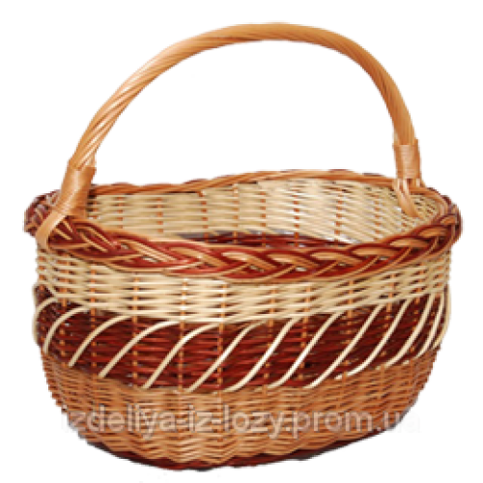
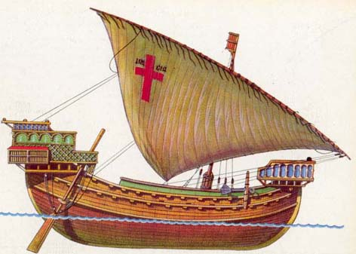
Створення проблемної ситуації
Як пов'язані ці символи з темою нашого заняття?

Slide 5
Паспорт родини Бобові
Родів 450, видів 12 000.
Квітка Ч₍₅₎П₃₌₂Т₉₊₁М₁;
Поширення — по всьому світу.
Життєва форма: багаторічні трави (рідко однорічні), кущі й дерева. Запилення — комахами.
Плоди — боби. Поширюються тваринами, вітром, водою.
Найважливіші роди — астрагал, дрік, конюшина, вика, лядвенець,люцерна.
Культурні рослини — арахіс, боби, люпин, квасоля, горох, робінія, вика, нут, соя.

Slide 6
Паспорт родини Айстрові
Родів 1 510, видів 20 000.
Квітка - Ч₀П₍₅₎Т₅М₍₂₎;
Поширення — по всьому, світу, але найбільш різноманітні в помірних і субтропічних областях,
Життєва форма — одно- і багаторічні трави, рідше кущі й дерева.
Запилення — комахами, рідко вітром,
Плоди — сім'янки. Поширюються тваринами, вітром, водою.
Найважливіші роди — деревій, полин, причепа, будяк, пижмо, кульбаба, мати-й-мачуха.
Культурні рослини — айстри, хризантеми, соняшник, рудбекія, тагетес.

Slide 7
Типи квіток Складноцвітих
Трубчасті (1), несправжньоязичкові (2), язичкові (3), лійчасті (4)
Які відмінності існують між цими квітками?

Slide 8
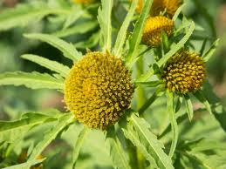
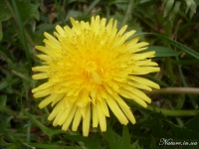
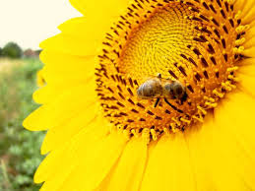
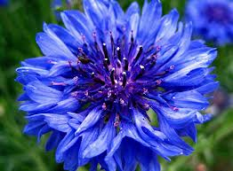
Поєднання типів квіток у суцвітті:
Трубчасті (череда)
Язичкові (кульбаба)
Трубчасті та несправжньоязичкові (соняшник)
Трубчасті та лійчасті (волошка)

Slide 9
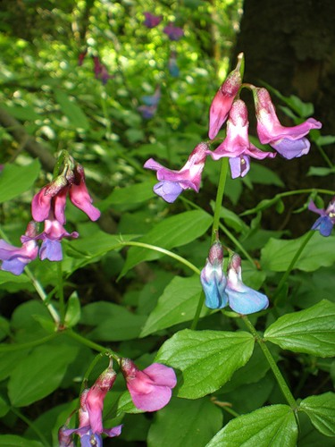
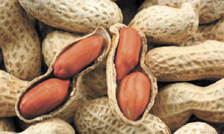
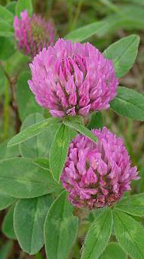
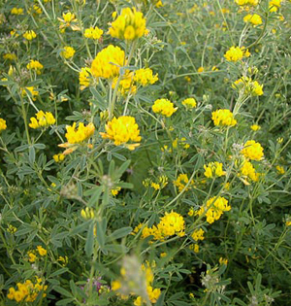
Значення Бобових
Багаті на білкові речовини та вітаміни харчові рослини: квасоля, горох, боби, сочевиця, арахіс ;
Кормові та медоносні: люцерна, конюшина, еспарцет, чина.

Slide 10
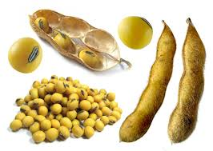
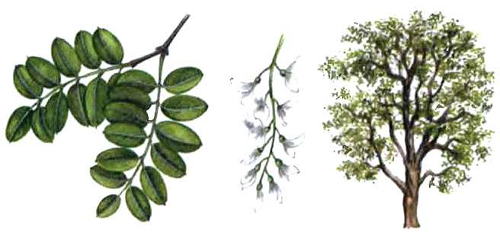
Значення Бобових
З Бобових виготовляють продукти харчування олію, маргарин (соя,арахіс).
Акація закріплює схили. З її квіток виготовляють парфуми. Акацієвий мед – один з кращих.

Slide 11
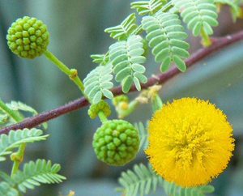
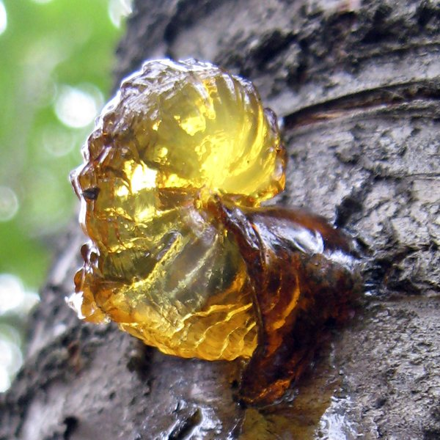
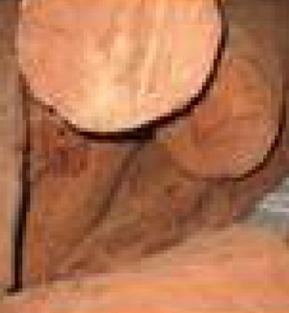
Значення Бобових
Деякі види бобових дають цінні речовини:
бальзами: міроксилон, копаїфера;
дубильні речовини: аравійські акації;
камеді: трагакантові астрагали;
барвники: індигофера, дрік красильний;
цінну деревину: кампешове, чорне, червоне та сандалове дерева.

Slide 12
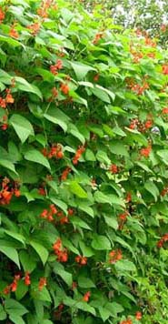
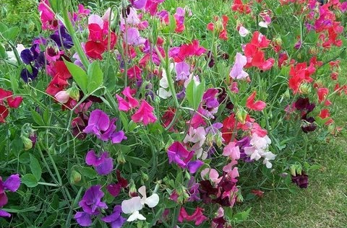
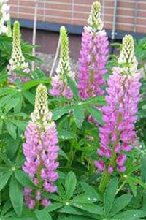
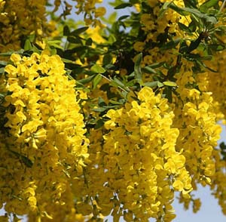
Значення Бобових
Деякі види бобових використовуються в медицині (термопсис, солодка, буркун, калабарський біб, касія).
Багато бобових - декоративні рослини (альбіція, гліцинія, робінія, запашний горошок, люпин).

Slide 13
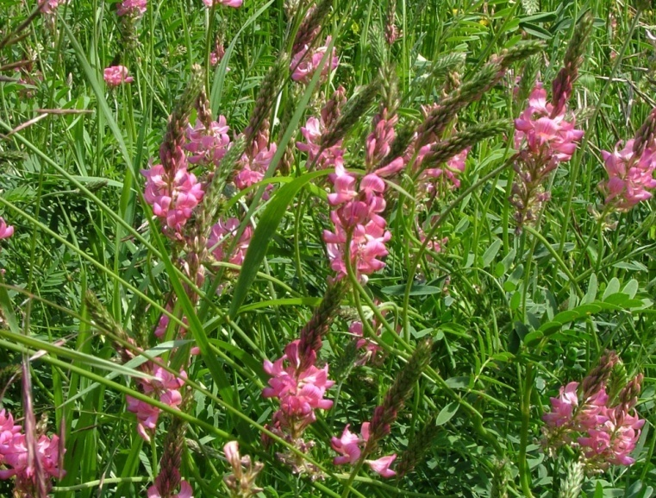
Обговорення проблемної ситуації
Чому гарний господар щорічно чергує на своєму полі культури й періодично висаджує бобові рослини?
Бобові як зелене добриво (люпин, еспарцет, люцерна)

Slide 14
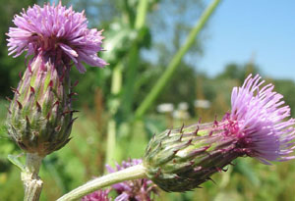
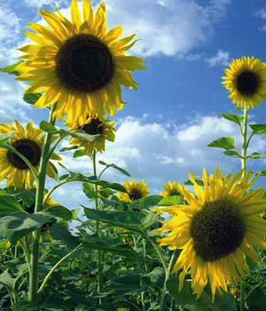
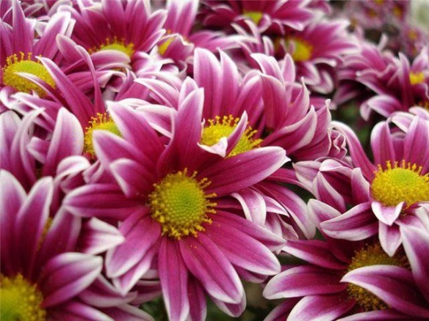
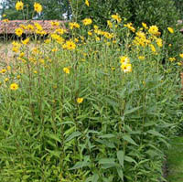
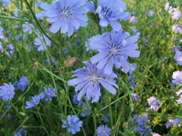
ЗНАЧЕННЯ СКЛАДНОЦВІТИХ
Айстрові поширені майже скрізь: у лісах, на полях, луках, у садах, горах, пустелях, тундрі, прісних водоймах.
Деякі види цієї родини людина вирощує для вживання в їжу, наприклад, земляну грушу - топінамбур, соняшник, цикорій.

Slide 15
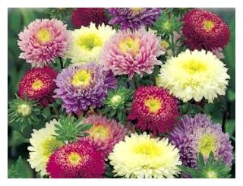
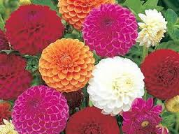
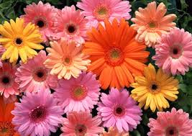
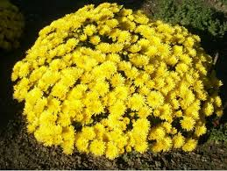
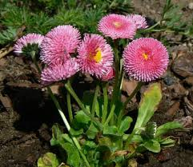
ЗНАЧЕННЯ СКЛАДНОЦВІТИХ
Манять людське око Складноцвіті як декоративні рослини: айстри, жоржини, гербери, хризантеми, ромашки, стокротки

Slide 16
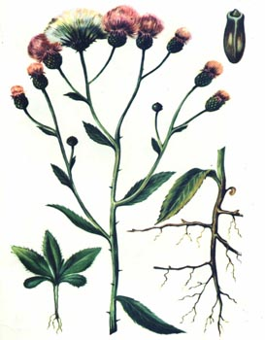
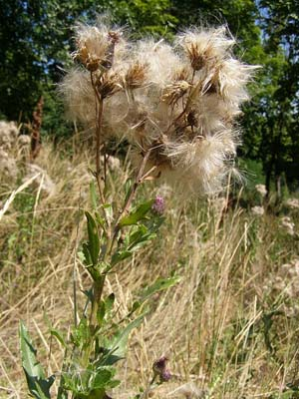
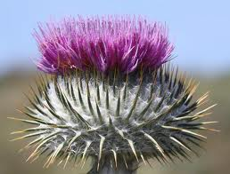
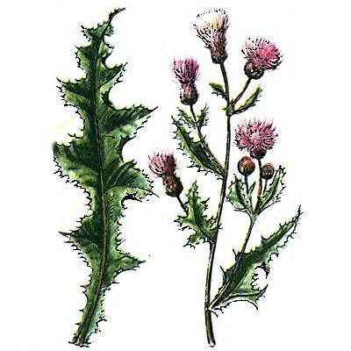
ЗНАЧЕННЯ СКЛАДНОЦВІТИХ
Особливе значення для людини мають види бур’янів, що ростуть на звалищах, вздовж забруднених доріг, серед яких осот польовий, молокан татарський, будяк польовий, чортополох, татарник

Slide 17
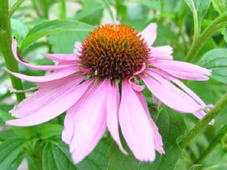
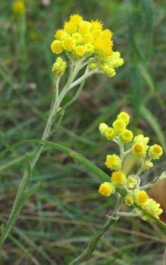
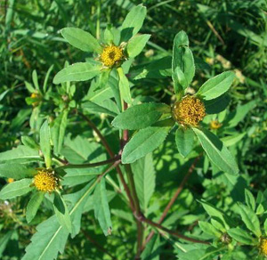
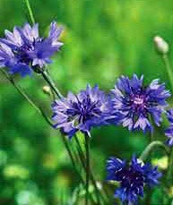
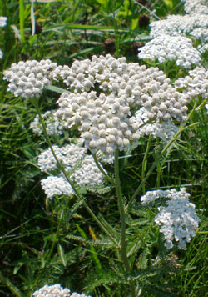
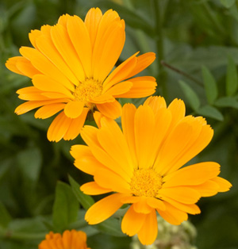
ЗНАЧЕННЯ СКЛАДНОЦВІТИХ
Серед складноцвітих зустрічається багато лікарських рослин: ромашка лікарська, пижмо, деревій, кульбаба, полин, череда, нагідки, безсмертник, ехінацея

Slide 18
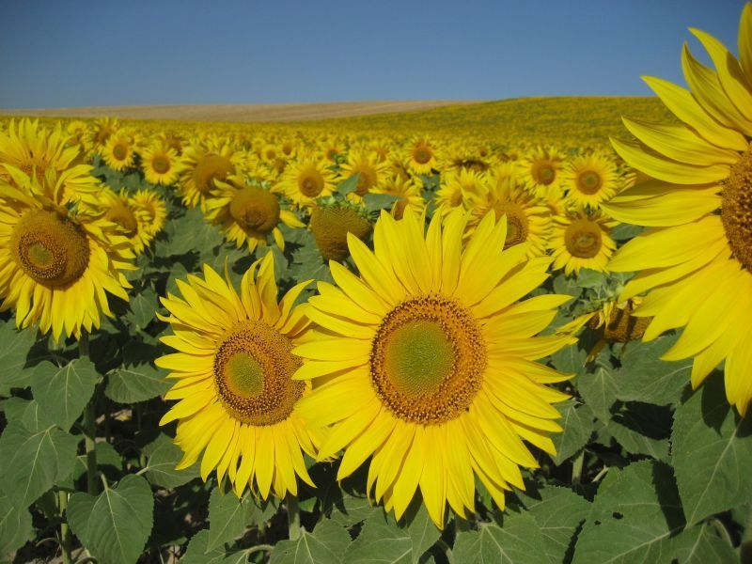
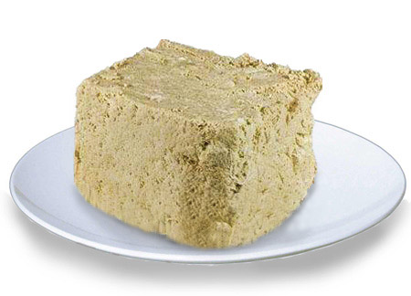
СОНЯШНИК
Цінна олійна культура. Використовують в їжу, при випіканні хліба, виготовленні маргарину, майонезу, кондитерських виробів. З очищених сім’янок – халву .
З олії технічних сортів виготовляють фарби, лаки, мило, лінолеум, водонепроникні тканини.
Попіл зі спалених кошиків використовують при виготовленні пластмас, кришталю і як калійне добриво

Slide 19
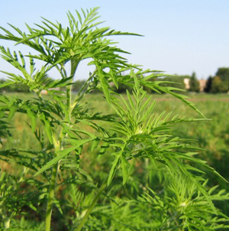
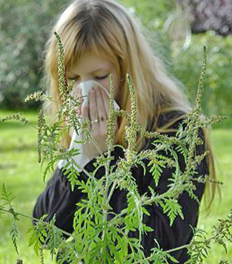
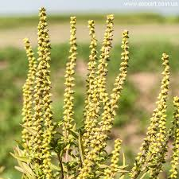
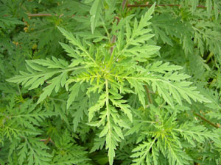
ЗНАЧЕННЯ СКЛАДНОЦВІТИХ
Айстрові також і небезпечні, серед них наявні отруйні рослини.
Найбільш відома амброзія, точніше її пилок,який потрапляючи у дихальні шляхи людини спричиняє алергію.
Амброзія швидко розповсюджується і сильно осушує грунт в культурних посівах, викликаючи пригнічення посіяних рослин.

Slide 20
Біологічний диктант
Напишіть у стовпчик назви родин:
Капустяні
Розові
Бобові
Пасльонові
Айстрові

Slide 21
Ч₄П₄Т₄₊₂М₁
Плід ягода
Плід сім’янка
Ч₅П₅Т∞М∞
Плід біб
Плід кістянка
Суцвіття китиця
Ч₍₅₎П₅Т₍₉₎₊₁М₁
Ч₍₅₎П₍₅₎Т₅М₁
Суцвіття щиток
Суцвіття кошик

Slide 22
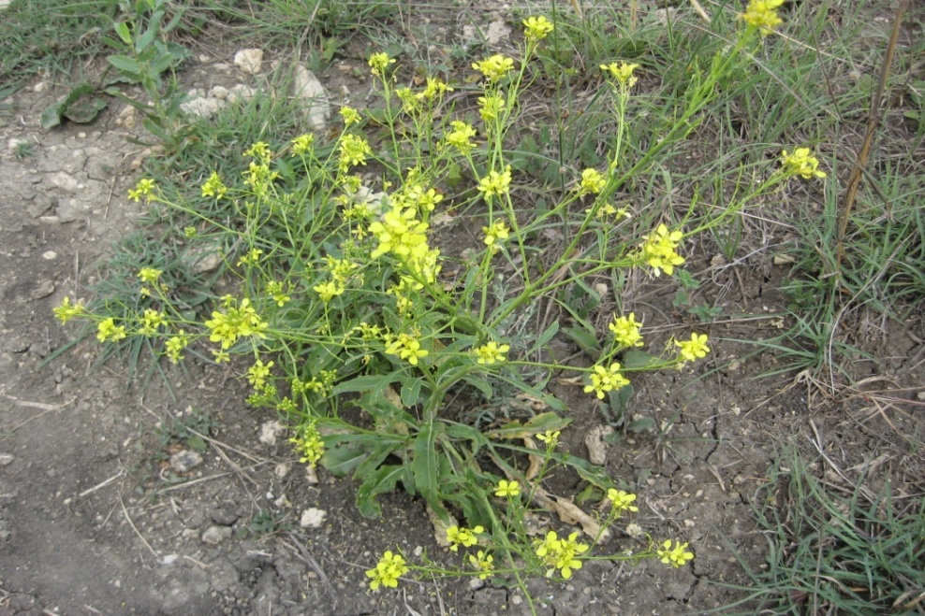
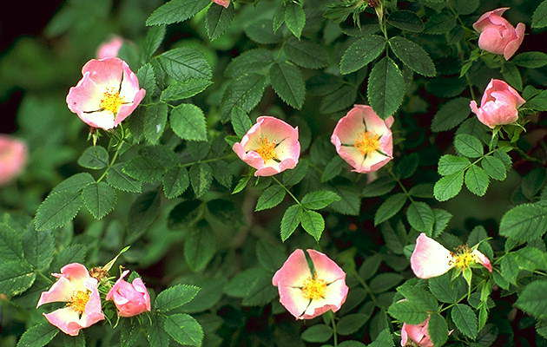
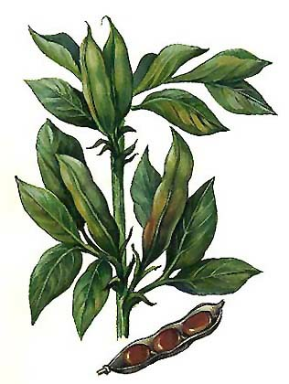
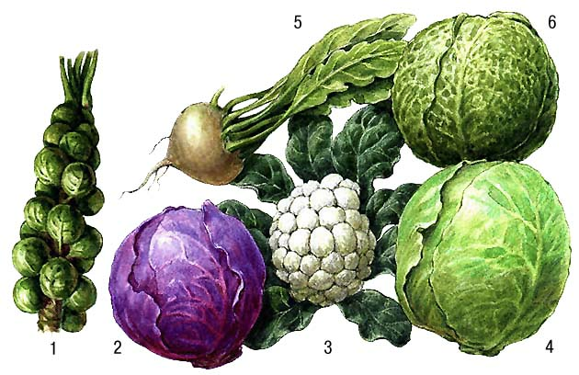
До якої родини належать рослини?
15
13
12
14

Slide 23
16
17
18
19

Slide 24
24
20
21
22
23

Slide 25
Перевірка біологічного диктанту
Капустяні 1, 7, 12, 15, 18
Розові 4, 6, 10, 14
Бобові 5, 8, 13, 20, 23
Пасльонові 2, 9, 21,24
Айстрові 3, 11, 16, 17, 19,22

